Slide 1


Slide 2
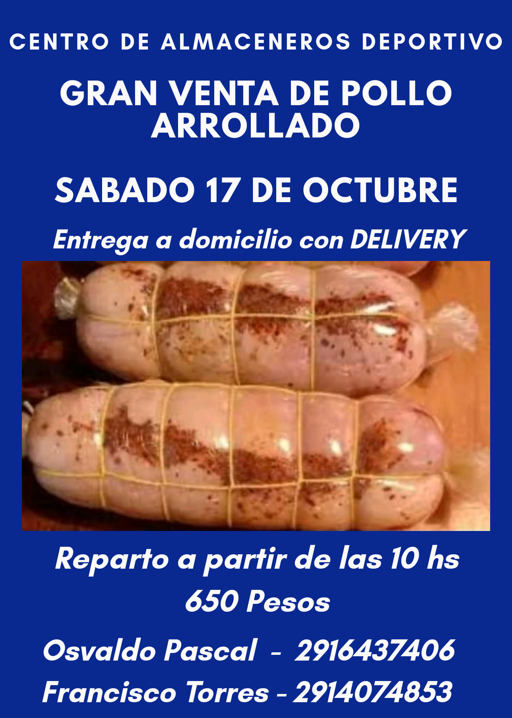

Slide 3
HERRAMIENTAS SUSTRAIDAS:
Enfriador de placas Calgaro
Regulador de CO2 MP
Bomba Rover Pompe
Conector G Dundalk
Mechero Industrial 24.000 KL
Cajón de herramientas Stanley

Slide 4
Bontempo, María del Carmen
Carranza, Raul
Cronier, Antonio O
Flores, María Cristina
Gómez, Celia D
Almada, Roberto O.
Angrisano, Margarita
Arrigoni, Julio
Astaburuaga, Norber
Baleix G., Ruben
Huidobro, Roberto
Juárez, Zulema E
Livingston, Juan C
Lombardelli, Alicia R
Madero, Robustiano
Maggi, Nelly
Monte, Gerónimo
Pereyra, Nélida P
Soverna, Claudio F
Stefano, Alicia A

Slide 5


